Slide 1
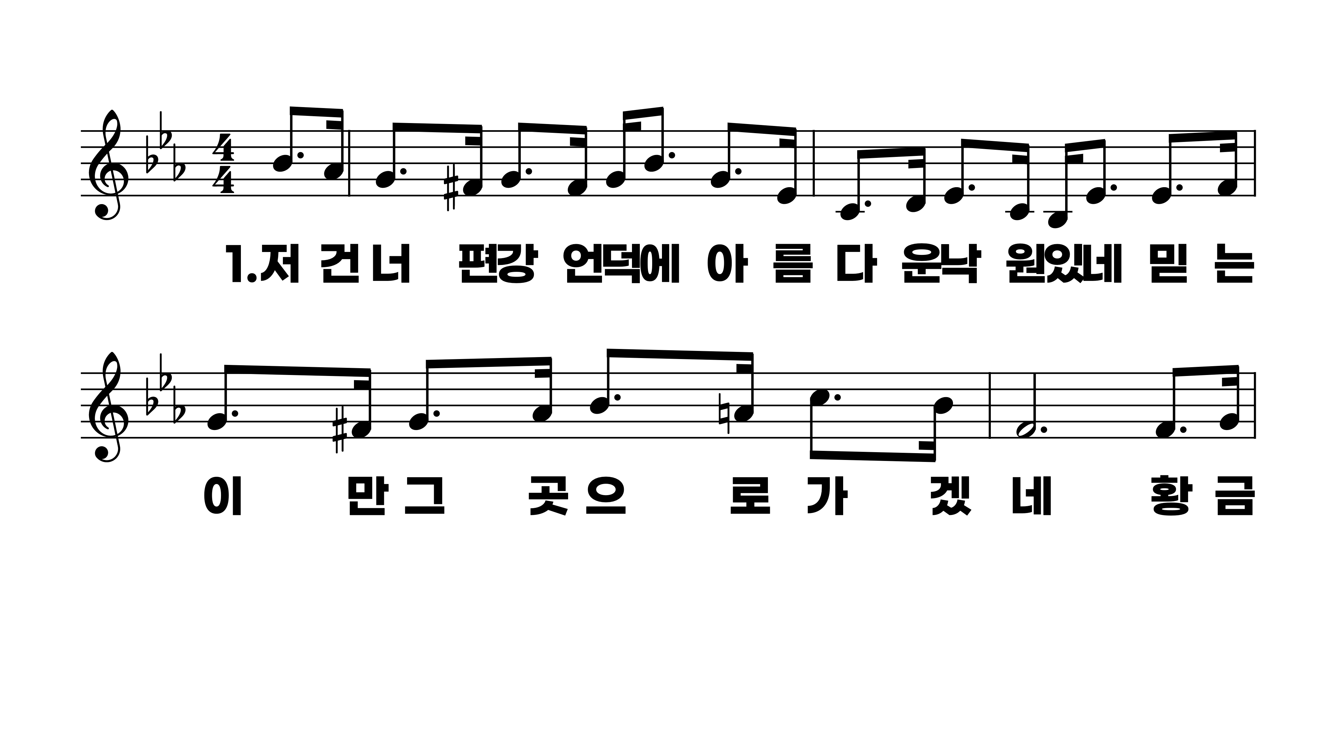
237장 저 건너편 강 언덕에
1.저건너편강
2.은빛바다저
3.우리일생다

Slide 2
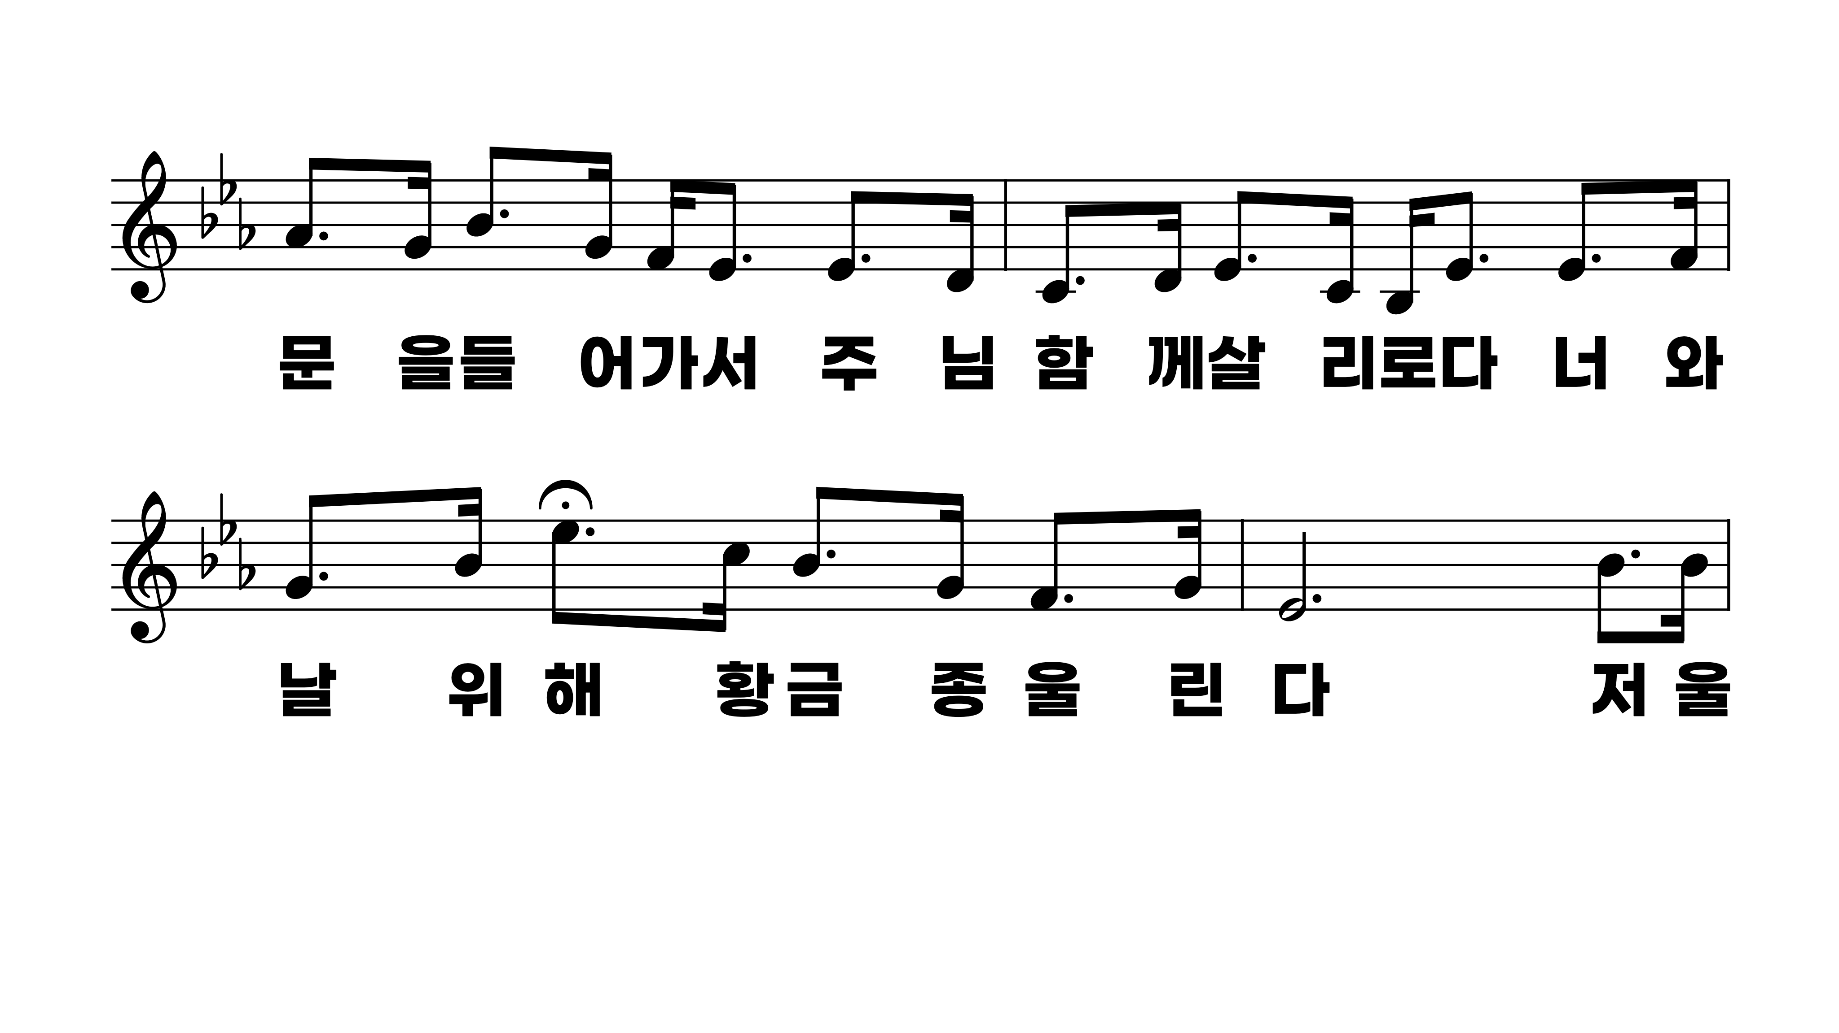
237장 저 건너편 강 언덕에
1.저건너편강
2.은빛바다저
3.우리일생다

Slide 3
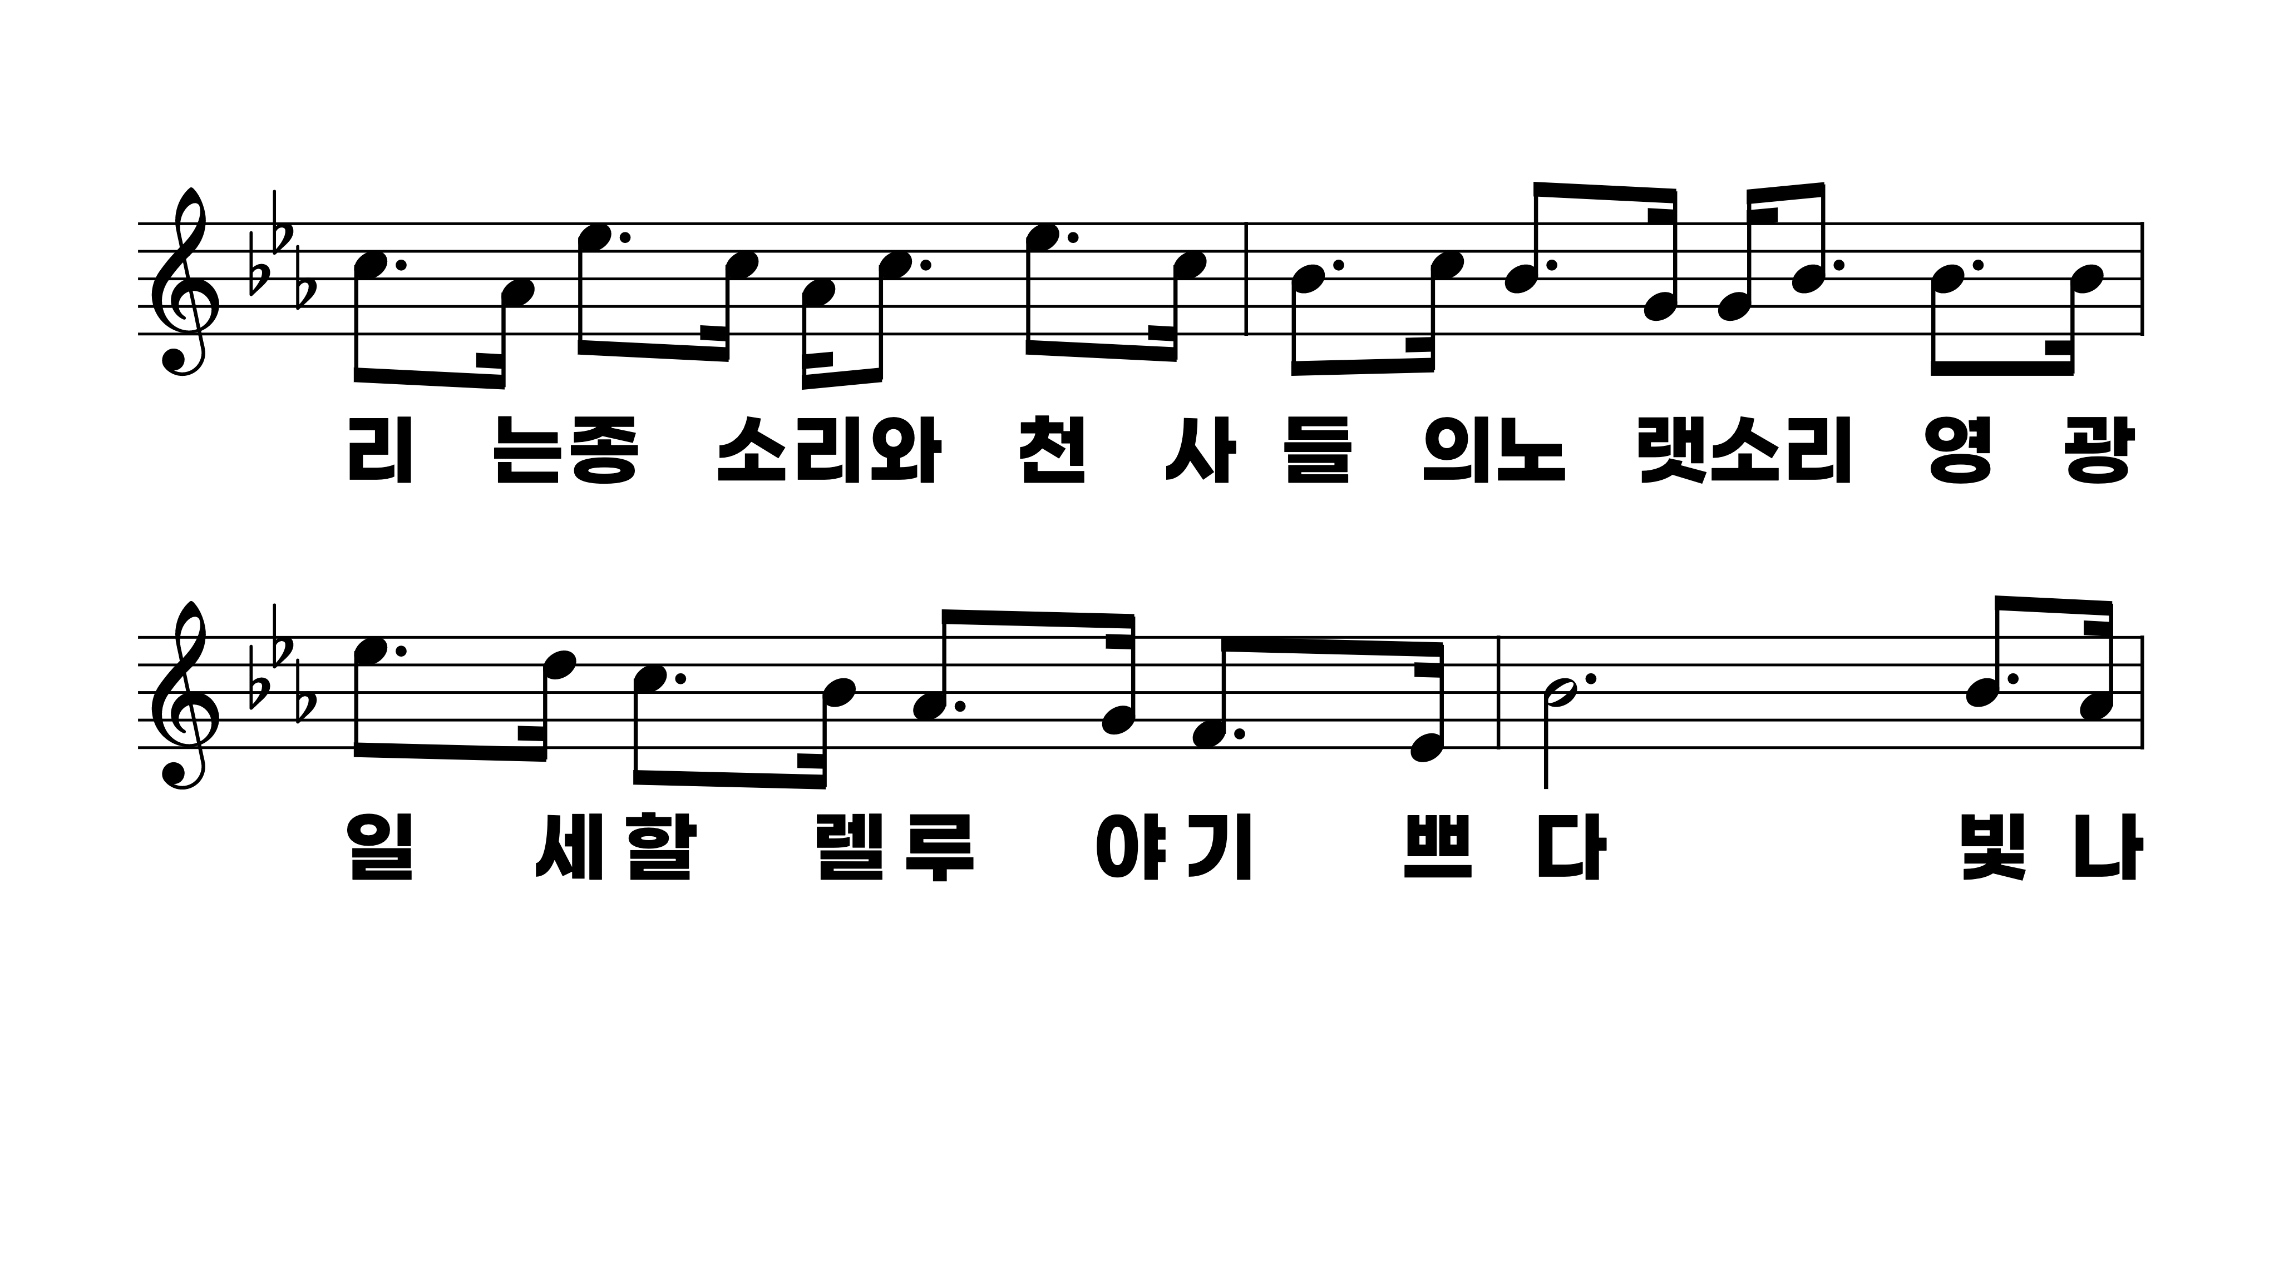
237장 저 건너편 강 언덕에
1.저건너편강
2.은빛바다저
3.우리일생다

Slide 4
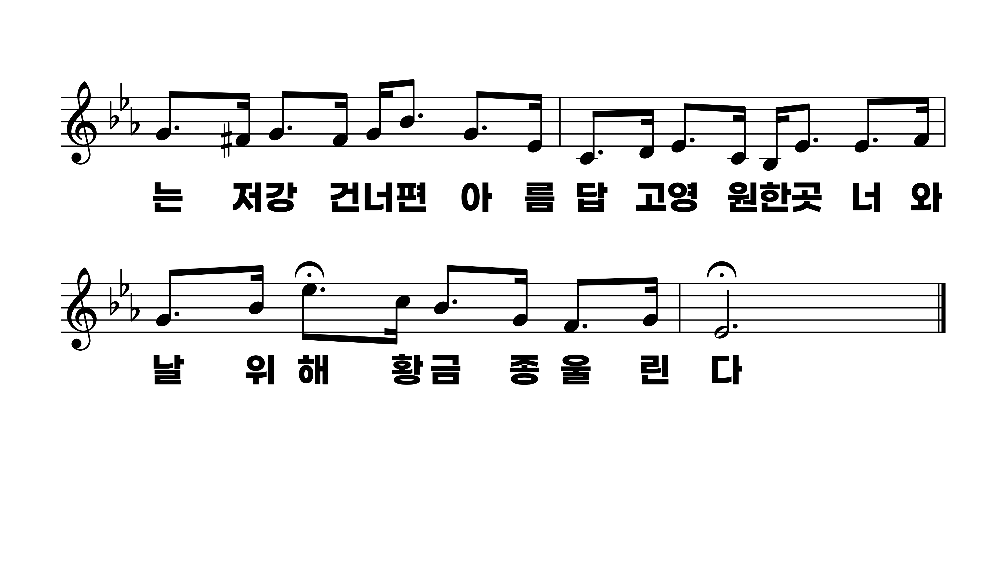
237장 저 건너편 강 언덕에
1.저건너편강
2.은빛바다저
3.우리일생다

Slide 5
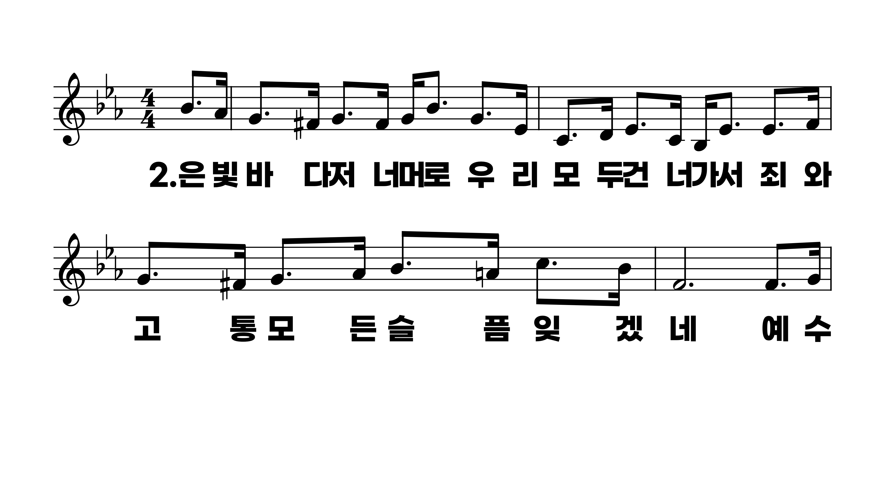
237장 저 건너편 강 언덕에
1.저건너편강
2.은빛바다저
3.우리일생다

Slide 6
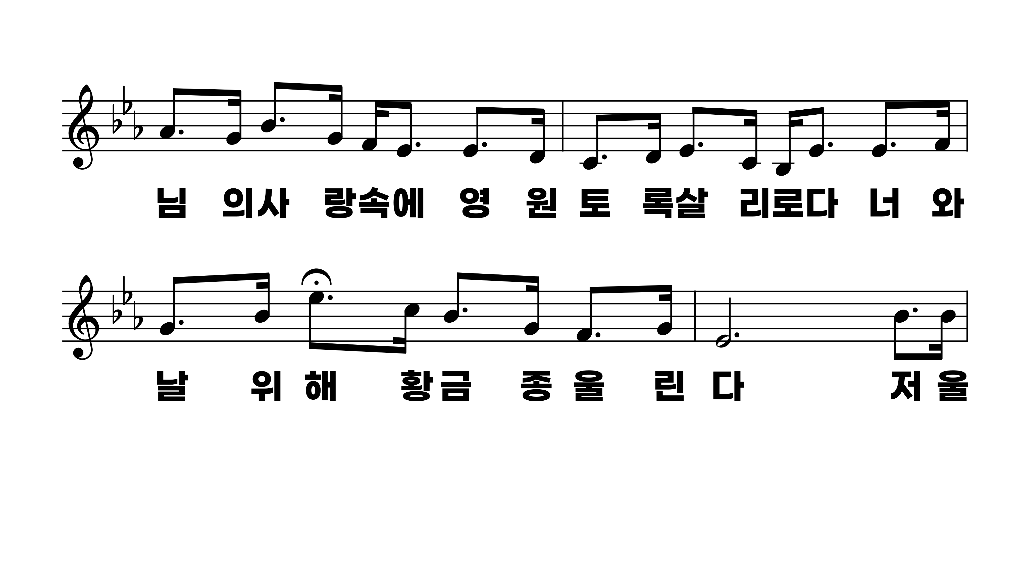
237장 저 건너편 강 언덕에
1.저건너편강
2.은빛바다저
3.우리일생다

Slide 7
237장 저 건너편 강 언덕에
1.저건너편강
2.은빛바다저
3.우리일생다

Slide 8
237장 저 건너편 강 언덕에
1.저건너편강
2.은빛바다저
3.우리일생다

Slide 9
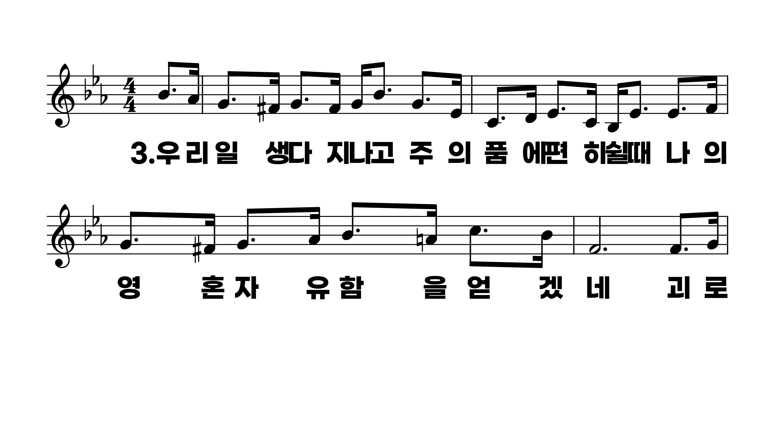
237장 저 건너편 강 언덕에
1.저건너편강
2.은빛바다저
3.우리일생다

Slide 10
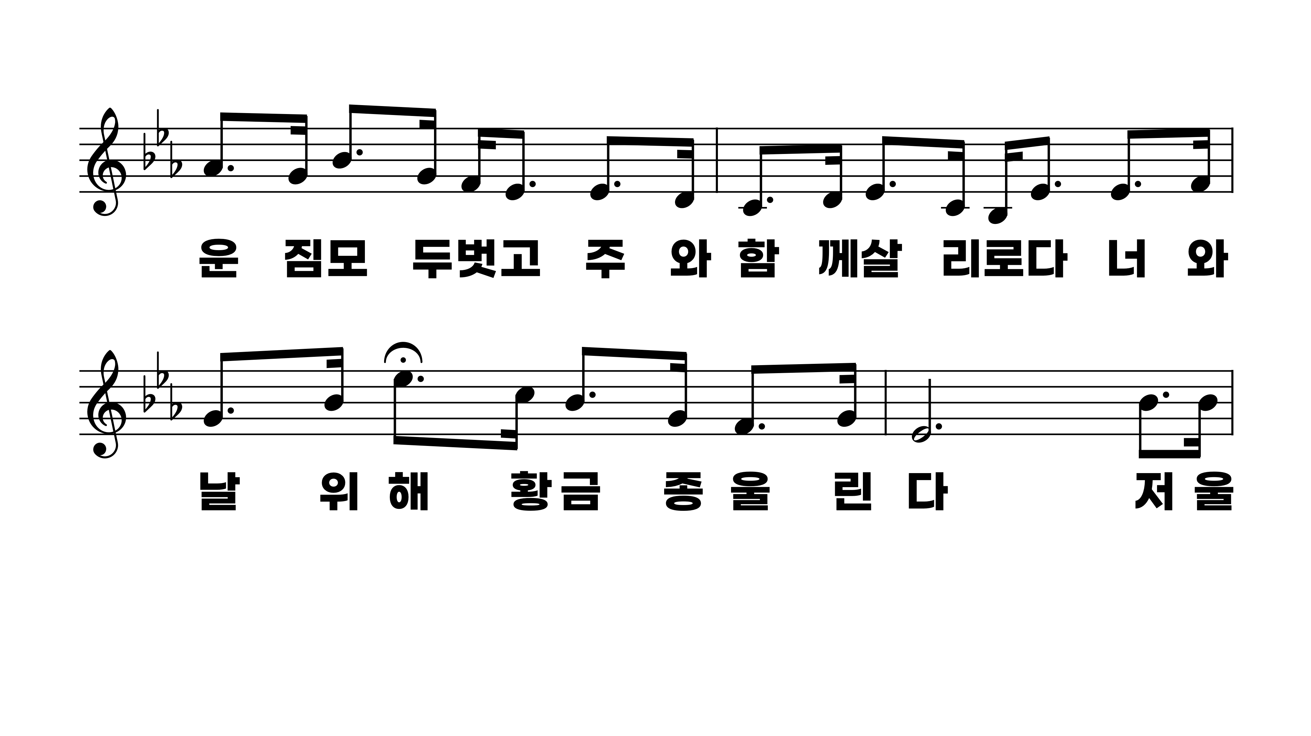
237장 저 건너편 강 언덕에
1.저건너편강
2.은빛바다저
3.우리일생다

Slide 11
237장 저 건너편 강 언덕에
1.저건너편강
2.은빛바다저
3.우리일생다

Slide 12
237장 저 건너편 강 언덕에
1.저건너편강
2.은빛바다저
3.우리일생다

